Slide 1
Безопасное использование интерактивных средств обучения в дошкольных образовательных организациях

Slide 3
Образовательный процесс строится на основе
субъект-субъектного взаимодействия
Интерактивное обучение – это обучение с хорошо организованной обратной связью субъектов и объектов обучения, с двусторонним обменом информацией между ними
Интерактивные технологии – это вид информационного обмена учащихся с окружающей информационной средой (В.В. Гузеев)
Интерактивные технологии – комплекс методов, способов и средств, обеспечивающих диалоговое взаимодействие

Slide 4
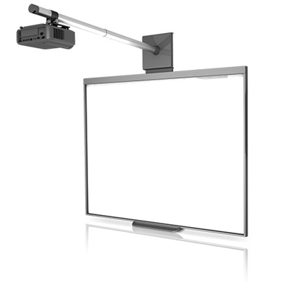
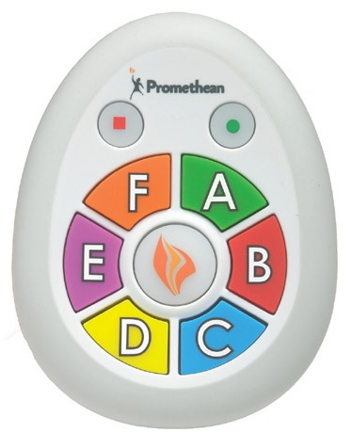
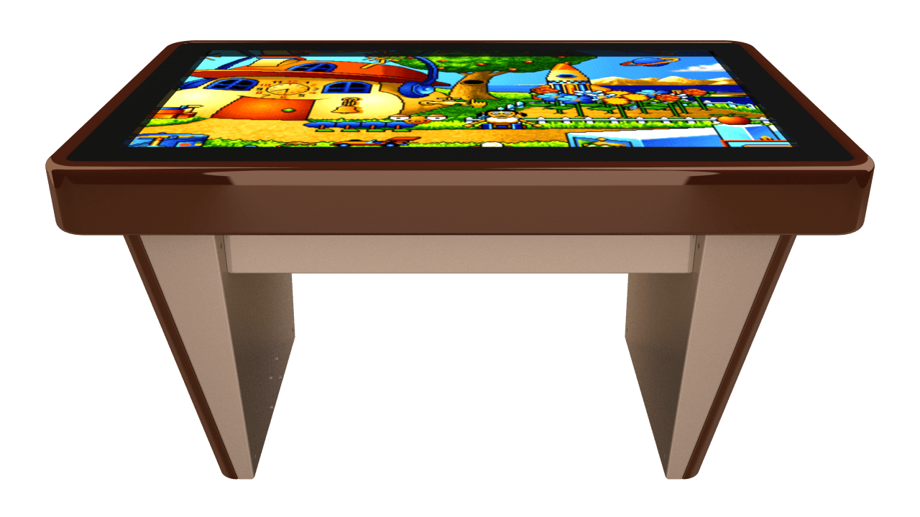
Интерактивные средства обучения

Slide 5
Интерактивные средства обучения
Notebook
Interwrite Workspace
Elite Panaboard
EasiTeach Next Generation
Hitachi StarBoard
IQBoard

Slide 6
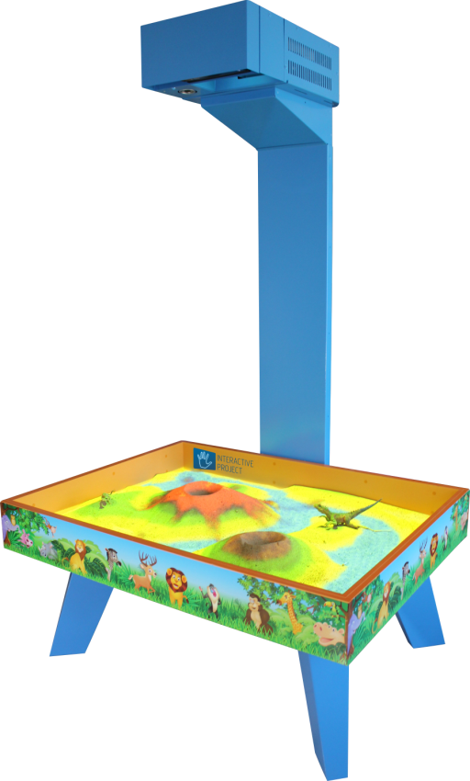
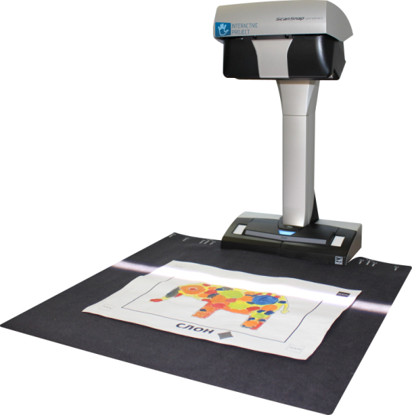
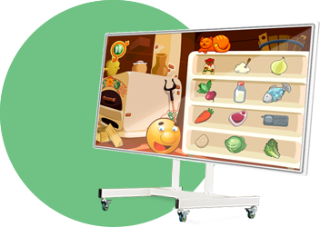
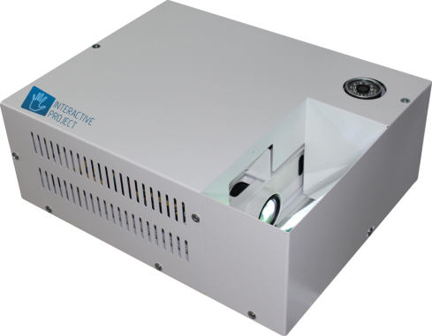
Интерактивные средства обучения

Slide 7
усиление мотивации,
поддержание интереса,
опосредованная оценка результатов деятельности,
личностно-ориентированный подход, возможность выбрать тематику, уровень сложности,
развитие компьютерной грамотности,
развитие внимание, памяти,
- развитие моторики

Slide 9
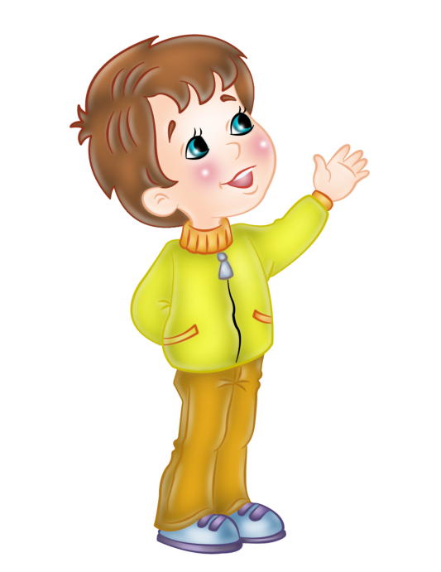
Равномерное освещение,
Антибликовое покрытие,
Расстояние от пола 30-70 см.

Slide 10
Непрерывная продолжительность работы
с интерактивными средствами обучения
для детей 5 лет не должна превышать 10 минут,
для детей 6-7 лет – 15 минут

Slide 11
Ошибки в оформлении
Очень яркий фон
Неправильно подобранные цвета текста и фона
Излишняя анимация

Slide 12
Медиакомпетентность - способность использовать, анализировать, оценивать и передавать сообщения в различных формах

Slide 13
СПАСИБО ЗА ВНИМАНИЕ!

